Slide 1

ОТЧЕТ ПО НАУЧНО-ИССЛЕДОВАТЕЛЬСКОЙ РАБОТЕ НА ТЕМУ:
«Исследование электролюминесценции в двухфазном аргоновом детекторе РЭД-100»
Министерство науки и высшего образования российской федерации
Федеральное государственное автономное образовательное учреждение
Высшего образования
Национальный исследовательский ядерный университет «МИФИ»
Выполнил: студент группы Б22-104 Аперян Степан Мгерович
Место выполнения: КАФЕДРА №11 «Экспериментальные методы ядерной физики»
Консультант: доцент к. 60 Акимов Дмитрий Юрьевич
Москва, 2025 г.

Slide 2

Цель работы
Контекст: Двухфазные детекторы — ключевой инструмент в физике редких событий (поиск темной материи, регистрация нейтрино). Суть метода: Оптическое усиление сигнала через электролюминесценцию (ЭЛ) в газовой фазе — основа точности измерений. Проблема: Параметры ЭЛ зависят от конкретной установки (геометрия, поля). Необходима калибровка. Цель работы: Измерение зависимости электролюминесцентного сигнала от напряжённости электрического поля в газовой фазе двухфазного аргонового детектора РЭД-100.

Slide 3

Задачи
Изучить физику электролюминесценции;
Описать детектор РЭД-100;
Разработать методику измерений;
Провести измерения на атмосферных мюонах;
Построить зависимость E/N.

Slide 4
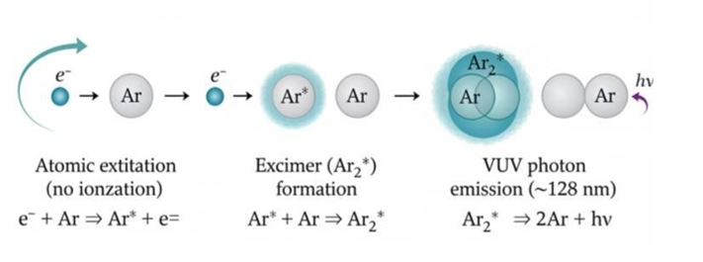
Физические основы процесса
Схема-цепочка (ключевой визуал):
  Пролет мюона → ионизация в жидком Ar
  Дрейф e⁻ к границе раздела фаз
  Экстракция e⁻ в газ
  Электролюминесценция в газе: e⁻ + E → ускорение → возбуждение Ar → образование эксимера Ar₂* → излучение ВУФ-фотона (127 нм)
Ключевой параметр: Приведенная напряженность поля E/N [Таунсенд] — универсальная характеристика, учитывающая давление и температуру

Slide 5
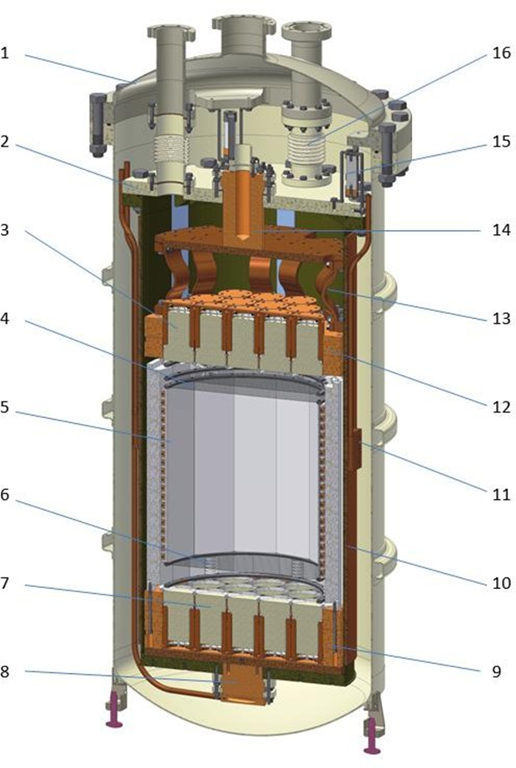
Экспериментальная установка РЭД-100
Ключевые особенности для нашего эксперимента:
  Рабочая среда: Двухфазный аргон (жидкость: ~11 мм, газ: ~5 мм)
  Источник частиц: Атмосферные мюоны (естественный источник)
  Система регистрации: Верхняя матрица ФЭУ — регистрация ЭЛ-свечения
  Электродная система: создает поля для дрейфа и экстракции

Slide 6
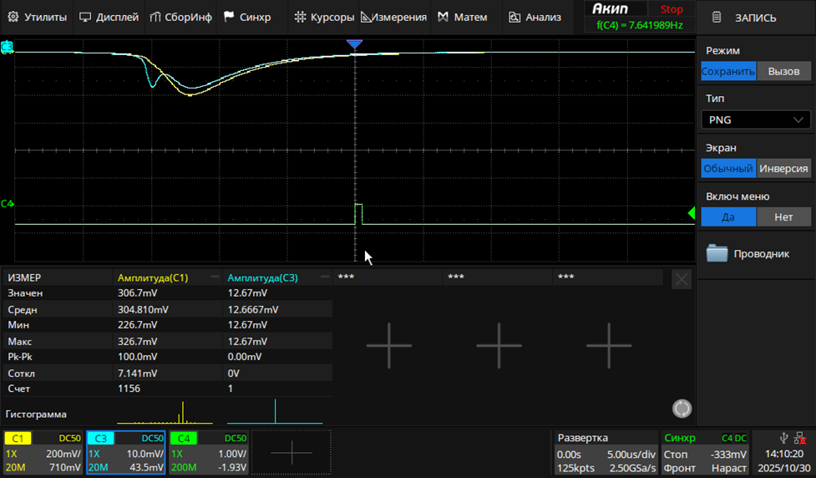
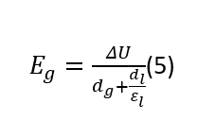
Методика измерений и обработки данных
Измерения: Запись осциллограмм сигнала с верхней матрицы ФЭУ при варьировании анодного напряжения Uₐ (3–9 кВ).
Пример данных: Осциллограмма при Uₐ = 8 кВ. Показать выделенный ЭЛ-сигнал (канал С1).
Определение амплитуды: Усреднение по множеству событий, оценка статистической погрешности (например, A = 307 ± 7 мВ).
Расчет поля в газе (Eᵍ):выражение для напряжённости электрического поля в газовой фазе имеет вид:

Slide 7
Экспериментальные результаты
UA | Амплитуда сигнала верх | Амплитуда сигнала верх вниз
9 кВ | 387±7 | 16,3±0,6
8 кВ | 307±7 | 12,7±0,6
7 кВ | 220+-7 | 9,6
6 кВ | 146,7±4,5 | 6,5±0,1
5 кВ | 99±2,7 | 4,3±0,1
4 кВ | 60±1,7 | 2,7±0,1
3 кВ | 47±1,7 | нет
Вывод из таблицы: Четкий рост амплитуды сигнала с увеличением напряжения

Slide 8
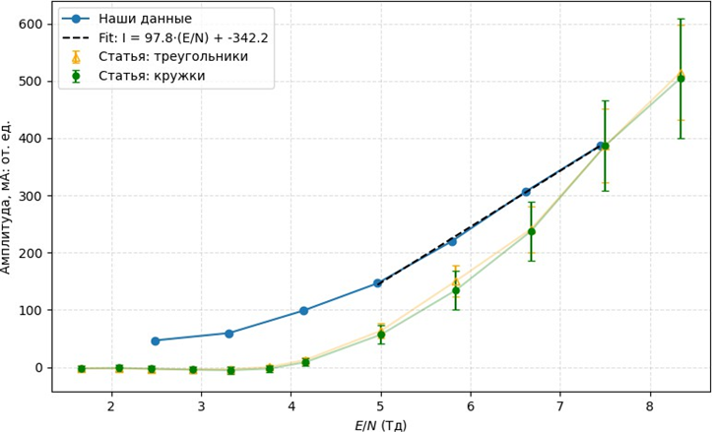
Ключевой результат
Зависимость амплитуды электролюминесцентного сигнала от приведенной напряженности поля E/N в детекторе РЭД-100
В диапазоне рабочих полей наблюдается линейный рост Амплитуды от E/N

Slide 9
Заключение
В ходе выполнения научно-исследовательской работы были достигнуты следующие результаты:
  1. Проведены измерения ЭЛ в РЭД-100 на атмосферных мюонах.
  2. Разработана методика расчёта E/N для конкретной геометрии.
  3. Построена зависимость Амплитуды от E/N.
  4. Подтверждён линейный режим чистой электролюминесценции.
  5. Результаты верифицированы сравнением с литературой.
Научный вклад:
  • Выполнена калибровка детектора РЭД-100.
  • Заложена основа для его применения в экспериментах
  по поиску редких процессов (тёмная материя, нейтрино).

Slide 10

Спасибо за внимание!

